Slide 1

Углубленное программирование на Java Лекция 1-2 «Frontend»
Виталий Чибриков

Slide 2

План лекции
1. Jetty
2. Сервлеты
3. HttpSession
4. Шаблонизатор
5. Iterable, Collections

Slide 3

Jetty
java based http server
создание динамических страниц
пересылка статических файлов
(html страницы, картинки…)

Slide 4
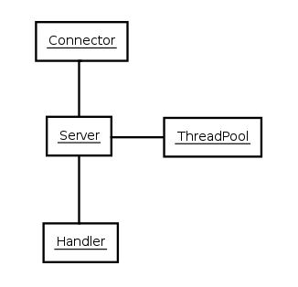
Jetty
connector принимает http запросы (request)
handler(s) возвращают response
ThreadPool pool потоков для обработки запроса

Slide 5
Jetty
import org.eclipse.jetty.server.Server;
public class Main {
public static void main(String[] args) throws Exception {
Server server = new Server(8080);
server.setHandler(new JettyServer());
server.start();
server.join();
}
}

Slide 6
Jetty
import org.eclipse.jetty.server.handler.AbstractHandler;
public class JettyServer extends AbstractHandler{
public void handle(String target,
Request baseRequest,
HttpServletRequest request,
HttpServletResponse response)
throws IOException, ServletException
{
response.setContentType("text/html;charset=utf-8");
response.setStatus(HttpServletResponse.SC_OK);
baseRequest.setHandled(true);
response.getWriter().println("Hello!");
}
}

Slide 7
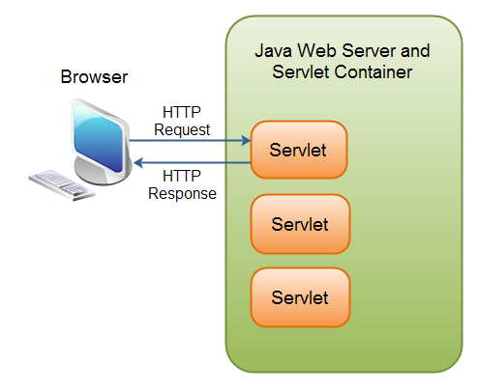
План лекции
1. Jetty
2. Сервлеты
3. HttpSession
4. Шаблонизатор
5. Iterable, Collections

Slide 8
Java Servlet
Servlet класс расширяющий возможности сервера
как applet, только на web сервере
java решение для создания динамических страниц
объект, который обрабатывает http запрос (request) и возвращает ответ (response) –
html станицу
ServletContainer часть web сервера, содержащая сервлеты
связывает URL с сервлетом

Slide 9
Java Servlet
<dependency>
<groupId>org.eclipse.jetty</groupId>
<artifactId>jetty-webapp</artifactId>
<version>9.1.0.M0</version>
</dependency>

Slide 10
Java Servlet
public static void main(String[] args) throws Exception {
Frontend frontend = new Frontend(); // class Frontend extends HttpServlet
Server server = new Server(8080);
ServletContextHandler context =
new ServletContextHandler(ServletContextHandler.SESSIONS);
context.addServlet(new ServletHolder(frontend), "/*");
server.setHandler(context);
server.start();
server.join();
}

Slide 11
Java Servlet
public class Frontend extends HttpServlet {
public void doGet(HttpServletRequest request,
HttpServletResponse response) {
…
}
public void doPost(HttpServletRequest request,
HttpServletResponse response) {
…
}
}

Slide 12

План лекции
1. Jetty
2. Сервлеты
3. HttpSession
4. Шаблонизатор
5. Iterable, Collections

Slide 13
HttpSession
HttpSession session = request.getSession();
Long userId = (Long) session.getAttribute("userId");
if (userId == null) {
userId = userIdGenerator.getAndIncrement();
session.setAttribute("userId", userId);
}
private AtomicLong userIdGenerator = new AtomicLong();

Slide 14

План лекции
1. Jetty
2. Сервлеты
3. HttpSession
4. Шаблонизатор
5. Iterable, Collections

Slide 15
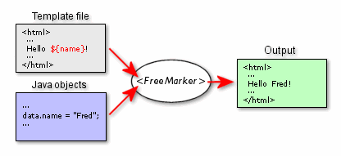
<freemarker>
Шаблонизатор создает страницы для response

Slide 16
<freemarker>
<html>
<head>
<title>Пример шаблона</title>
</head>
<body>
<p>Имя пользователя: ${userName}</p>
<p>Id пользователя: ${userId}</p>
</body>

Slide 17
<freemarker>
public class PageGenerator {
private static final String HTML_DIR = “tml”;
private static final Configuration CFG = new Configuration();
public static String getPage(String filename, Map<String, Object> data) {
Writer stream = new StringWriter();
try {
Template template =
CFG.getTemplate(HTML_DIR + File.separator + filename);
template.process(data, stream);
} catch (IOException | TemplateException e) {
e.printStackTrace();
}
return stream.toString();
}
}

Slide 18

План лекции
1. Jetty
2. Сервлеты
3. HttpSession
4. Шаблонизатор
5. Iterable, Collections

Slide 19
Iterator & Iterable
interface Iterator<T>
boolean hasNext()
Object next()
void remove()
interface Iterable<T>
Iterator<T> iterator()

Slide 20
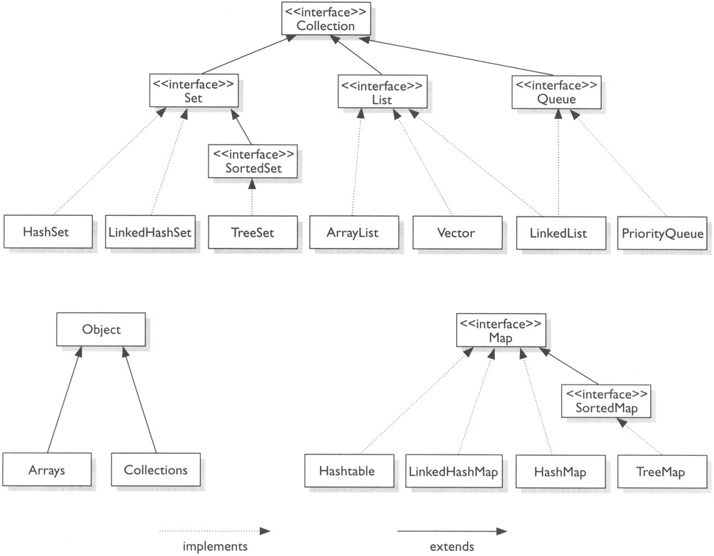
Иерархия контейнеров

Slide 21
Collection
extends Iterable<T>
Методы
add(T object)
addAll(Collection<T> coll)
clear()
contains(Object o)
remove(Object o)
removeAll(Collection<T> coll)
size()
isEmpty()

Slide 22
List, Set, Queue
List
Список с очередностью
LinkedList ― быстрое удаление и добавление элементов
ArrayList ― быстрый доступ по индексу
Set
Без очередности
Без индекса
Быстрый поиск элемента
Queue
FIFO

Slide 23
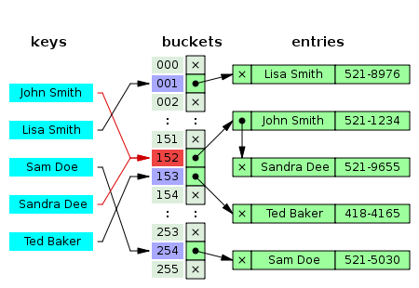
Map
Map<key, value>
Быстрый поиск по ключу – get(key)
Объект в качестве value. Например другой контейнер (Map<Integer, List<T>>)
Set<keyType> keySet()
Collection<valueType> values()

Slide 24
Comparable
interface Comparable<T>
int compareTo(T o)
Возвращаемое значение типа int может быть >, =, < нуля
Integer a = 1;
Integer b = 2;
a.compareTo( b ) == -1; // true
a.compareTo( a ) == 0; // true
b.compareTo( a ) == 1; // true

Slide 25
class Collections
Collections
― набор статических методов для работы с контейнерами
Основные методы
void copy (List dest, List src)
Object max(Collection coll)
Object min(Collection coll)
void reverse(List list)
void shuffle(List list)
void sort(List list)
void swap(List list, int i, int j)

Slide 26
Спасибо за внимание
Виталий Чибриков chibrikov@corp.mail.ru

